Slide 1
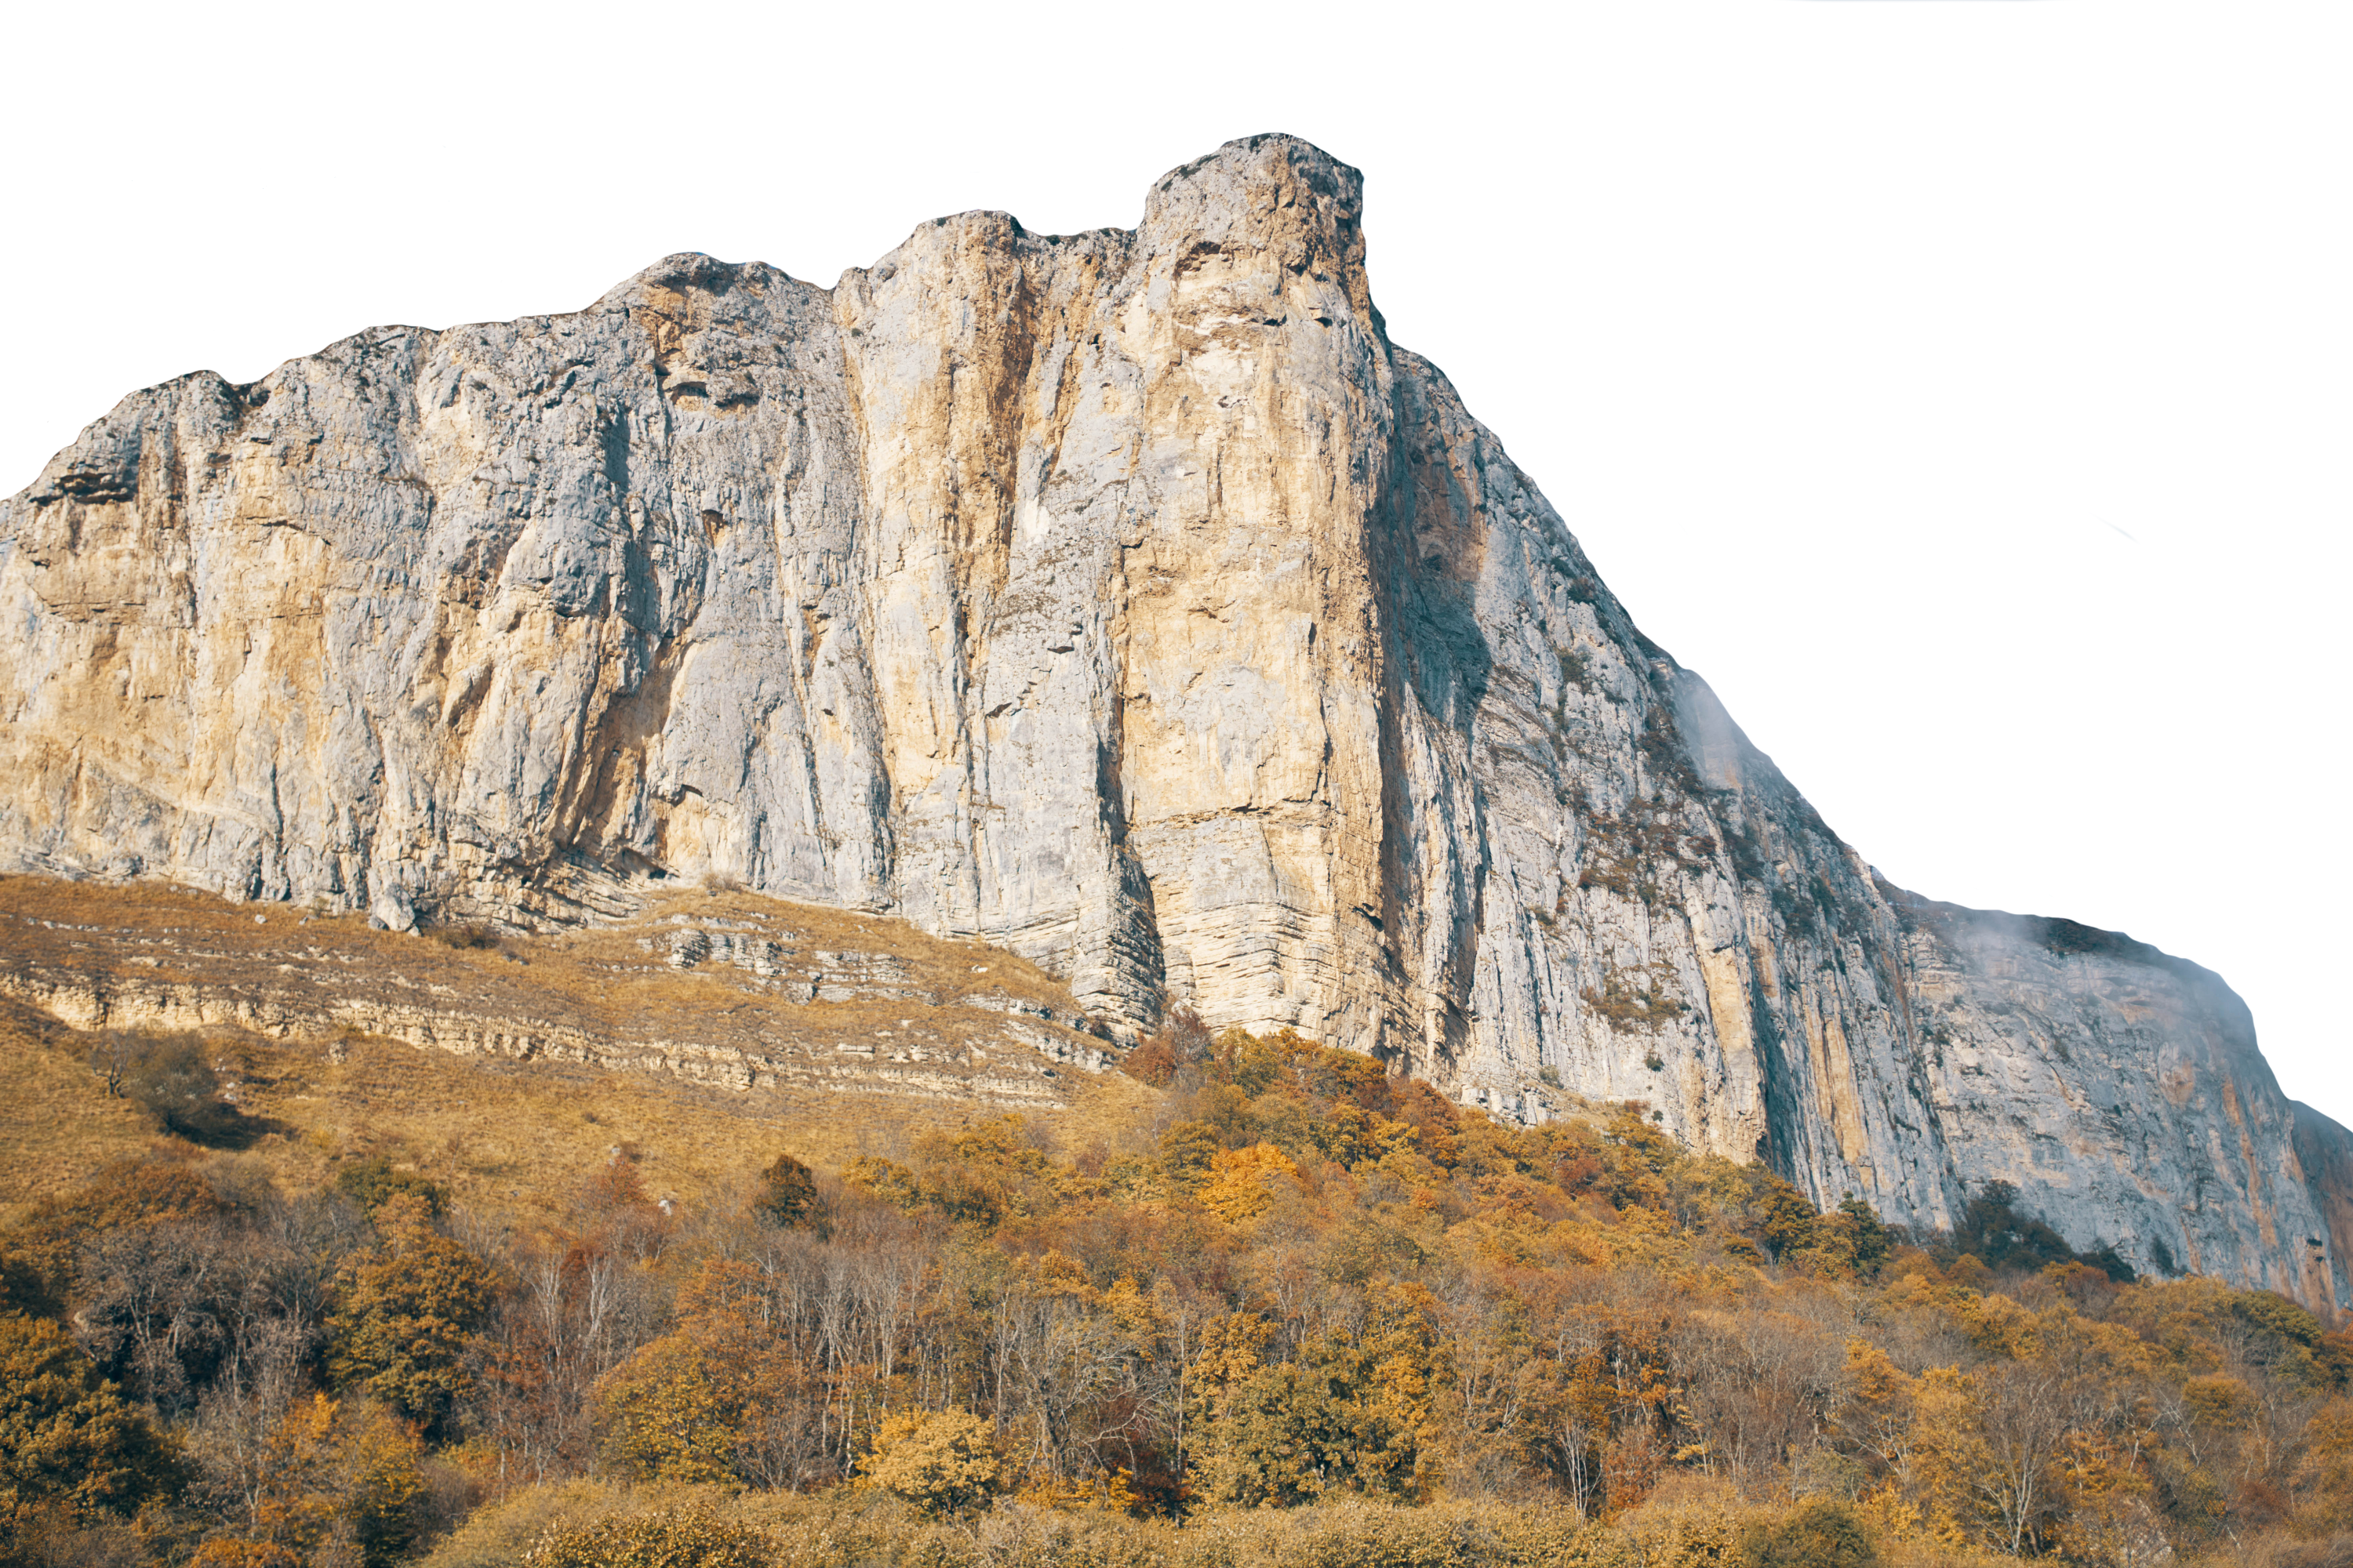

Lección 20
LA ORACIÓN
Génesis 18.25-27; Lucas 18.9-14; 1 Juan 5.14-15
«Os digo que éste descendió a su casa justificado antes que el
otro, porque cualquiera que se enaltece será humillado y el
que se humilla será enaltecido».
Lucas 18.14

Slide 2

Recalcar y profundizar sobre la importancia de la humildad en la oración.
Aprender que quien confía en Dios como un padre amoroso y sabio puede hablarle con toda franqueza y confianza, incluso de sus desacuerdos con lo que parezca ser la voluntad de Dios.

Slide 3

Sodoma: Una (posiblemente la más importante) de cinco ciudades del valle de Sidim. Las otras eran Gomorra –que frecuentemente se menciona junto a Sodoma–, Admah, Zeboim y Zoar. Según el testimonio bíblico, Dios la destruyó por su maldad, que se describe en Génesis 19. Tradicionalmente, el gran pecado de los habitantes de Sodoma se ha interpretado como homosexualidad, razón por la cual se le ha llamado «sodomitas» a los homosexuales. En tiempos más recientes, sin embargo, un número creciente de intérpretes sugiere que las palabras de Ezequiel 16.46-58 dan a entender que la maldad de los de Sodoma no era su inmoralidad sexual, sino la violación de la ley de hospitalidad. La discusión sobre este tema se enturbia en el presente debido al debate en torno a la homosexualidad y la sexualidad en general.

Slide 4

Génesis 18.25-26
RVR
25 Lejos de ti el hacerlo así, que hagas morir al justo con el impío y que el justo sea tratado como el impío. ¡Nunca tal hagas! El Juez de toda la tierra, ¿no ha de hacer lo que es justo?
26 Entonces respondió Jehová: —Si encuentro en Sodoma cincuenta justos dentro de la ciudad, perdonaré a todo este lugar por amor a ellos.
VP
25 ¡No es posible que hagas eso de matar al inocente junto con el culpable, como si los dos hubieran cometido los mismos pecados! ¡No hagas eso! Tú, que eres el Juez supremo de todo el mundo, ¿no harás justicia?
26 Entonces el Señor le contestó: —Si encuentro cincuenta inocentes en la ciudad de Sodoma, por ellos perdonaré a todos los que viven allí.

Slide 5
Génesis 18.27
RVR
27 Abraham replicó y dijo: —Te ruego, mi Señor, que me escuches, aunque soy polvo y ceniza.
VP
27 Pero Abraham volvió a decirle:—Perdona que sea yo tan atrevido al hablarte así, pues tú eres Dios y yo no soy más que un simple hombre.

Slide 6
Lucas 18.9-10
RVR
9 A unos que confiaban en sí mismos como justos y menospreciaban a los otros, dijo también esta parábola:
10 «Dos hombres subieron al Templo a orar: uno era fariseo y el otro publicano.
VP
9 Jesús contó esta otra parábola para algunos que, seguros de sí mismos por considerarse justos, despreciaban a los demás:
10 «Dos hombres fueron al templo a orar: el uno era fariseo, y el otro era uno de esos que cobran impuestos para Roma.

Slide 7
Lucas 18.11-12
RVR
11 El fariseo, puesto en pie, oraba consigo mismo de esta manera: “Dios, te doy gracias porque no soy como los otros hombres: ladrones, injustos, adúlteros, ni aun como este publicano;
12 ayuno dos veces a la semana, diezmo de todo lo que gano.”
VP
11 El fariseo, de pie, oraba así: “Oh Dios, te doy gracias porque no soy como los demás, que son ladrones, malvados y adúlteros, ni como ese cobrador de impuestos.
12 Yo ayuno dos veces a la semana y te doy la décima parte de todo lo que gano.”

Slide 8
Lucas 18.13-14
RVR
13 Pero el publicano, estando lejos, no quería ni aun alzar los ojos al cielo, sino que se golpeaba el pecho, diciendo: “Dios, sé propicio a mí, pecador.”
14 Os digo que éste descendió a su casa justificado antes que el otro, porque cualquiera que se enaltece será humillado y el que se humilla será enaltecido».
VP
13 Pero el cobrador de impuestos se quedó a cierta distancia, y ni siquiera se atrevía a levantar los ojos al cielo, sino que se golpeaba el pecho y decía: “¡Oh Dios, ten compasión de mí, que soy pecador!”
14 Les digo que este cobrador de impuestos volvió a su casa ya justo, pero el fariseo no. Porque el que a sí mismo se engrandece, será humillado; y el que se humilla, será engrandecido.

Slide 9
1 Juan 5.14-15
RVR
14 Ésta es la confianza que tenemos en él, que si pedimos alguna cosa conforme a su voluntad, él nos oye.
15 Y si sabemos que él nos oye en cualquiera cosa que pidamos, sabemos que tenemos las peticiones que le hayamos hecho.
VP
14 Tenemos confianza en Dios, porque sabemos que si le pedimos algo conforme a su voluntad, él nos oye.
15 Y así como sabemos que Dios oye nuestras oraciones, también sabemos que ya tenemos lo que le hemos pedido.

Slide 10

La oración no es solamente cuestión de pedir, sino que es cuestión de relación. Abraham se atreve a orar como lo hace porque tiene una relación estrecha con Dios, semejante a la que hay en una familia feliz entre el hijo o la hija y la madre o el padre. Abraham confía en el amor y la justicia de Dios, sabe que Dios está muy por encima de él, y precisamente por eso le habla a la vez con humildad y con franqueza.
El fariseo de la parábola, en contraste con el publicano, se acerca a Dios con una santidad orgullosa que se cree merecedora de la bondad de Dios. El publicano sabe que, como antes dijo Abraham, ante Dios no es sino polvo y cenizas. No confía en su santidad y religiosidad, sino que pide a Dios que en su misericordia le acepte. Y, como a Abraham, Dios le responde con amor y consuelo.

Slide 11
Al llegar al final de su epístola, Juan dice a sus lectores que si se acercan a él con confianza y por razón de ese acercamiento lo que piden es conforme a la voluntad de Dios, pueden tener la certeza absoluta de que Dios les responderá con bendición, y que esa confianza en las promesas de Dios quiere decir que lo que así hemos pedido en cierto modo ya lo tenemos.

Slide 12

Perdónanos, Señor, cuando al acercarnos a ti olvidamos que, como padre amoroso, tú escuchas nuestras penas y alegrías, nuestra fe y nuestras dudas, desengaños, y respondes a todo eso con un amor que ni siquiera podemos imaginar. Danos de tu Espíritu, que nos guíe para que podamos desear y pedir lo que sea conforme a tu voluntad. Todo esto te lo pedimos en el nombre de Jesucristo, el más grande y sorprendente de todos tus dones a la humanidad. Amén.

